Slide 1
Batı Akdeniz Suları Havzası (08) Orta Akdeniz Suları Havzası (09)
TÜRKİYE TOPRAKLARI VE SULARI THUS1006
Prof.Dr. Hasan Sabri Öztürk
hozturk@agri.ankara.edu.tr
2023-2024

Slide 2
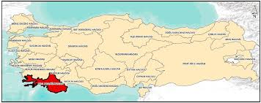
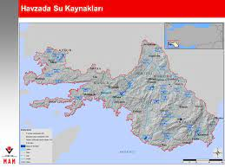
Batı Akdeniz Suları Havzası
Kaynak: TÜBİTAK-MAM

Slide 3
Batı Akdeniz Suları Havzası
Havza alanı :21.223 km²
Türkiye alanına oranı :%2.7

Slide 4
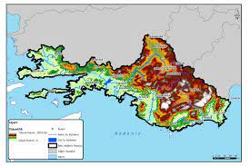
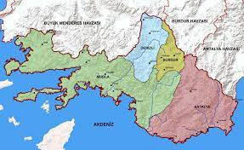
Batı Akdeniz Suları Havzası

Slide 5
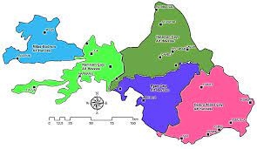
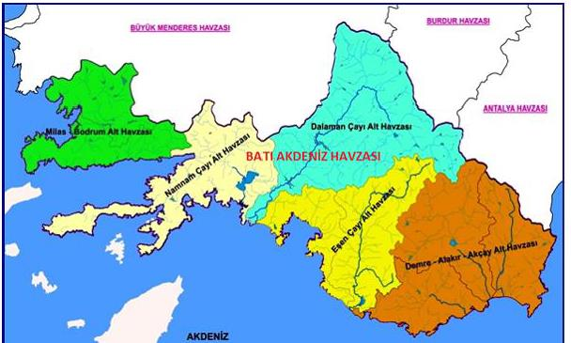
Batı Akdeniz Suları Havzası
Havza, kuzeyden itibaren Lala Dağı, Beşparmak Dağı, Marçal Dağları, Sandıras Dağı, Bor Dağı, Honaz Dağı, Eşler Dağı, Çalbalı Dağı ve Tahtalı Dağ su bölüm çizgisiyle ve kısmen Akdeniz’le kısmen de Ege Denizi ile sınırlanmıştır.
Özüpekçe, S. (2021)

Slide 6
Batı Akdeniz Suları Havzası
Alt Havza Adı | Toplam Alan (km2 ) | Havza İçindeki Alan (km2) | Havzaya Giren Alan(%) | Alt Havzanın Havzalara Göre Dağılımı (%) | Nüfus (2015 ADNKS)
Demre-Akçay | 1.442 | 617 | 42,8 | 29,3 | 271.011
Eşen Çayı | 1.085 | 362 | 33,4 | 17,2 | 208.722
Köyceğiz-Dalaman | 1.896 | 640 | 33,7 | 30,4 | 246.297
Milas-Bodrum | 627 | 283 | 45,1 | 13,5 | 288.252
Muğla-Marmaris | 505 | 201 | 39,8 | 9,5 | 244.666
Kaynak: T.C. Çevre Ve Şehircilik Bakanliği Çevre Yönetimi Genel Müdürlüğü

Slide 7
Batı Akdeniz Suları Havzası
Su potansiyeli 7.583 hm3
Batı Akdeniz Havzasının önemli su kütleleri Dalaman Çayı, Eşen Çayı, Alakır, Akçay ve Kocadere (Batı Akdeniz HKEP,2013).
Batı Akdeniz Havzasında toplam olarak 10 adet göl bulunmakta olup, göllerden alansal olarak Köyceğiz Gölü 5.837,03 ha’lık büyüklüğü ile havzadaki en büyük göldür

Slide 8
Batı Akdeniz Suları Havzası
Batı Akdeniz Havzası akarsuları; Alakır Çayı, Akçay, Demre Çayı, Eşen Çayı, Kargıcak Çayı, Dalaman Çayı, Yuvarlakçay, Namnam Çayı, Kazandere, Kocaalan Deresi, Değirmendere, Kocaçay, Gerin Deresi, Batiş Çayı, Koca Dere, Sarıçay, Hamzabey Deresi, Kurbanlı Dere, Kandak Çayı ve Derince Deresi’dir
Havza'daki başlıca göller ise; Köyceğiz Gölü (Namnam Çayı Alt Havzası) - Avlan Gölü (Demre-Alakır Akçay Alt Havzası) - Bulanık Gölü (Demre-Alakır Akçay Alt Havzası) - Girdev Gölü (Demre-Alakır Akçay Alt Havzası) - Söğüt Gölü Kapalı Havzası (Dalaman Çayı Alt Havzası) - Yazır Gölü (Eşen Çayı Alt Havzası) - Sülüngür Gölü (Milas-Bodrum Alt Havzası) - Gölhisar Gölü (Dalaman Çayı Alt Havzası)

Slide 9
Orta Akdeniz Suları Havzası (09)

